Slide 1


ETEC Prof° Basilides de Godoy
CURSO TÉCNICO EM DESENVOLVIMENTO DE SISTEMA
3°MÓDULO

Slide 2
INTEGRANTES
LUIS FELIPE (Front-End Developer)sera?
PEDRO HENRIQUE (Full-Stack Developer )
VICTOR HUGO SOARES BRITO (Media Designer)
WESLEY OLIVEIRA (Project Coordinator)

Slide 3


EMPRESA
Construindo Sonhos Digitais, Linha por Linha.

Slide 4

CLIENTE
EMPRESA : ATHLETHE APPAREL
SETOR : VAREJO DE ROUPAS ESPORTIVAS
DESCRIÇÃO : ATHLETHE APPAREL é uma empresa especializada na comercialização de vestuário esportivo de alta qualidade, focada em atender às necessidades de entusiastas de futebol, basquete e outras modalidades esportivas. A empresa se destaca pela variedade de produtos, inovação e compromisso com a satisfação do cliente.

Slide 5

TEMA DO PROJETO
TEMA : Desenvolvimento de um Site para Loja de Roupas Esportivas
DESCRIÇÃO : O projeto consiste no desenvolvimento de um site de e-commerce para uma loja especializada na venda de roupas esportivas. O objetivo principal é criar uma plataforma digital que ofereça uma experiência de compra intuitiva e eficiente para os clientes interessados em produtos esportivos, como uniformes de futebol, roupas de basquete, e outros artigos esportivos.

Slide 6

IDENTIDADE VISUAL

Slide 7


IDENTIDADE VISUAL

Slide 8
IDENTIDADE VISUAL

Slide 9
IDENTIDADE VISUAL

Slide 10
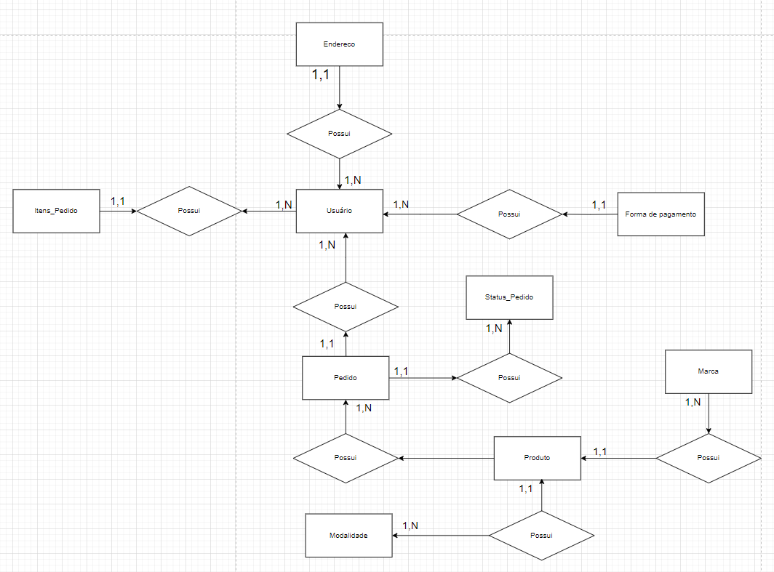

DIAGRAMA DE CASO DE USO SISTEMA

Slide 11
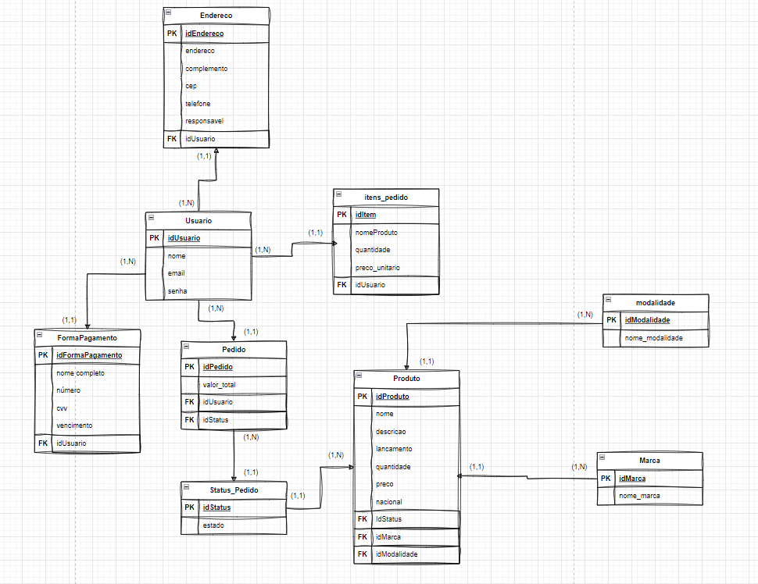
DIAGRAMA DE ENTIDADE E RELACIONAMENTO SISTEMA

Slide 12
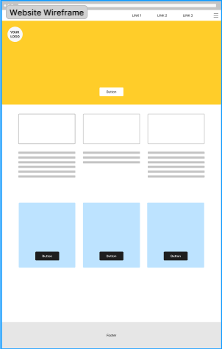
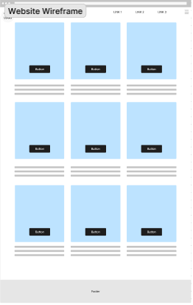

SISTEMA WEB (CLIENTE)

Slide 13
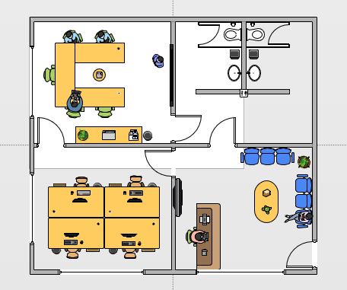
INFRAESTRUTURA
PLANTA BAIXA :

Slide 14
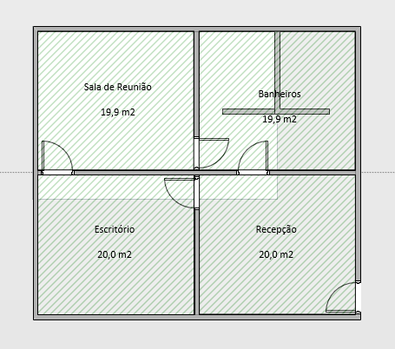

INFRAESTRUTURA
PLANTA LÓGICA :

Slide 15
INFRAESTRUTURA
ORÇAMENTO
ESCRITÓRIO (MÓVEIS E MOBÍLIA) :
Cadeiras (4 unidades): Cadeiras ergonômicas para os funcionários.
4 cadeiras x R$ 300,00 = R$ 1.200,00
Mesas (4 unidades): Mesas de escritório adequadas para cada funcionário.
4 mesas x R$ 1.000,00 = R$ 4.000,00
ORÇAMENTO
ESCRITÓRIO (EQUIPAMENTOS DE TI) :
Computadores (4 PCs + mouse, teclado e monitor)
4 PCs x R$ 6.000,00 = R$ 24.000,00
Equipamento de rede : roteador, switch e cabos.
R$ 2.000,00

Slide 16
INFRAESTRUTURA
ORÇAMENTO
SALA DE REUNIÃO (MOVEIS E MOBÍLIA) :
Mesa (1 unidade): Mesa em formato de U.
1 mesa x R$ 4.000,00 = R$ 4.000,00
Cadeiras (5 unidades): Cadeiras ergonômicas para os funcionários.
5 cadeiras x R$ 300,00 = R$ 1.500,00
ORÇAMENTO
SALA DE REUNIÃO (EQUIPAMENTOS) :
Filtro de agua (1 unidade)
1 filtro x R$ 300,00 = R$ 300,00
Cafeteira (1 unidade)
1 cafeteira x R$ 500,00 = R$ 500,00
Projetor (1 unidade): Projetor para apresentações.
1 projetor x R$ 3.000,00 = R$ 3.000,00
Tela de projeção (1 unidade)
1 tela x R$ 1.500,00 = R$ 1.500,00

Slide 17
INFRAESTRUTURA
ORÇAMENTO
RECEPÇÃO(MÓVEIS E MOBÍLIA) :
Mesa (1 unidade) mesa de centro.
1 mesa x R$ 500,00 = R$ 500,00
Cadeiras (2 unidade): cadeira tripla para os clientes.
2 cadeiras x R$ 1.500,00 = R$ 3.000,00
Mesa (1 unidade) mesa de recepção.
1 mesa x R$ 1.500,00 = R$ 1.500,00
Cadeira (1 unidade) cadeira para a recepção.
1 cadeira x R$ 300,00 = R$ 300,00
ORÇAMENTO
RECEPÇÃO(EQUIPAMENTOS) :
TV (1 unidade) televisão.
1 TV x R$ 1.500,00 = R$ 1.500,00
Impressora (1 unidade)
1 impressora x R$ 1.500,00 = R$ 1.500,00
Notebook (1 unidade)
1 notebook x R$ 2.500,00 = R$ 2.500,00

Slide 18
INFRAESTRUTURA
ORÇAMENTO
BANHEIROS :
Vaso Sanitário (2 unidades)
2 vasos x R$ 1.000,00 = R$ 2.000,00
Pia (2 unidades)
2 pias x R$ 1.500,00 = R$ 3.000,00
ORÇAMENTO TOTAL :
Escritório : R$31.200,00
Sala de Reunião : R$10.800,00
Recepção : R$11.300,00
Banheiros : R$5.000,00
Valor Total : R$58.300,00

Slide 19
EPÍGRAFE
Conectando moda e tecnologia
transformando a maneira como você vive o esporte;

Slide 20
AGRADECIMENTOS
Agradecemos a todos os professores e colegas que nos apoiaram durante o desenvolvimento deste projeto, bem como nossas famílias pelo suporte incondicional. Um agradecimento especial ao nosso cliente, Carlos Mcqueen, pela confiança depositada em nosso trabalho.

